Slide 1
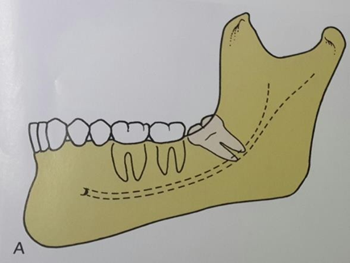
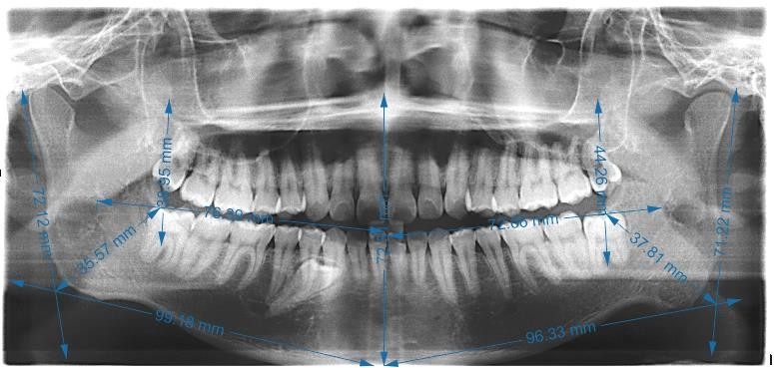
PERBEDAAN KETEBALAN ANGULUS MANDIBULA ANTARA GIGI MOLAR TIGA MANDIBULA IMPAKSI MESIOANGULAR DENGAN MOLAR TIGA MANDIBULA TANPA IMPAKSI
ANDY HIDAYAT, DR., M.BIOMED
Latar Belakang:
Kehadiran gigi molar tiga mandibula diduga dapat memperlemah tulang di regio angulus mandibula dengan mengurangi kepadatan tulangnya sehingga di regio tersebut mudah terkena fraktur. Menurut penelitian sebelumnya menyatakan bahwa fraktur angulus mandibula lebih banyak terjadi pada pasien dengan gigi molar tiga mandibula yang impaksi mesioangular.
Tujuan:
Penelitian ini bertujuan untuk mengetahui perbedaan ketebalan angulus mandibula antara kelompok yang memiliki gigi molar tiga mandibula yang impaksi mesioangular dengan kelompok molar tiga mandibula tanpa impaksi.
Impaksi mesioangular
Metode Penelitian:
Penelitian ini merupakan penelitian analitik dengan menggunakan metode studi perbandingan dan desain cross sectional study. Sampel penelitian ini adalah data sekunder pasien berupa foto rontgen panoramik digital di Laboratorium Radiologi FKG Universitas Prof. DR Moestopo (Beragama). Sampel dipilih dengan menggunakan metode non probability sampling dengan teknik convenience sampling. Sampel penelitian berjumlah 48 gigi molar tiga mandibula yang dibagi menjadi 2 kelompok. Kelompok pertama berdasarkan posisi
impaksi mesioangular sebanyak 26 gigi dan kelompok kedua berdasarkan molar tiga mandibula tanpa impaksi sebanyak 22 gigi.
Cara Mengukur Ketebalan Angulus Mandibula
Mengumpulkan data rekam medik yang memenuhi syarat kriteria sampel, lalu dikumpulkan dalam sebuah folder untuk dianalisis
Memilah sampel berdasarkan impaksi mesioangular gigi molar tiga mandibula dan gigi molar tiga tanpa impaksi
Memeriksa dan membaca hasil radiografi melalui corel draw x7
Membuat garis dengan menggunakan parallel dimention tool pada corel draw x7 dimulai dari processus condilaris sejajar dengan tepi kiri ramus mandibula (garis A)
Membuat garis dari titik protuberantina mentalis sejajar tepi bawah corpus mandibula (garis B)
Perpotongan garis A dan garis B membentuk titik C
Lalu, membuat garis vertikal dari titik di processus coroniodeus sejajar dengan tepi kanan ramus mandibula (garis D)
Membuat garis horizontal tepat di garis median kontak oklusi gigi bawah (garis E)
Perpotongan garis D dan garis E membentuk titik F
Tarik garis dari titik C ke titik F
Ukur jarak titik C-F.
Analisis Data
Pada penelitian ini, analisis data dilakukan dengan komputer menggunakan program SPSS. Analisis data yang digunakan yaitu:
1. Analisis univariat
Digunakan untuk mendeskripsikan ketebalan angulus mandibula pada impaksi mesioangular gigi molar tiga mandibula dan molar tiga mandibula tanpa impaksi dengan membuat tabel distribusi frekuensi dan menggunakan nilai pemusatan data (mean, modus, median), dan nilai penyebaran data (standar deviasi dan minimum- maksimum).
2. Analisis bivariat
Digunakan untuk mengetahui perbedaan angulus mandibula antara impaksi mesioangular gigi molar tiga mandibula dengan molar tiga mandibula tanpa impaksi dengan melakukan uji statistik. Sebelumnya dilakukan uji normalitas data dengan menggunakan Shapiro-Wilk, karena subjek penelitian kurang dari 50. Jika diperoleh hasil nilai p-value tingkat kemandirian lebih dari 0,05 ini menunjukan bahwa data tersebut normal. Setelah itu lakukan uji t independen, untuk membandingkan dua kelompok yang berbeda.
Hasil penelitian:
Dari hasil penelitian ini telah diketahui bahwa terdapat perbedaan ketebalan angulus mandibula antara kelompok impaksi mesioangular dengan kelompok molar tiga mandibula tanpa impaksi dengan nilai rerata ketebalan angulus mandibula pada kelompok impaksi mesioangular gigi molar tiga mandibula sebesar 31,3877 mm dan kelompok gigi molar tiga tanpa impaksi yaitu 37,1027 mm. Menurut hasil uji independent t-test terdapat perbedaan yang bermakna (p < 0,05).
Kesimpulan dan Saran:
Disarankan agar menggunakan foto rontgen dengan penampang 3 dimensi agar pengukuran ketebalan angulus mandibula dapat sesuai.
Daftar Pustaka :
Rahayu S. 2014. Odontektomi, tatalaksana gigi bungsu impaksi. E-Journal WIDYA kesehatan dan lingkungan, Vol 1(2): 81-9
Archer WH. 1975. Impacted Teeth in Oral and maxillofacial surgery, 5th edition. Philadelphia: WB Saunders Co,vol 1: 250-61
Chandha MH, Nasir M. 2008. The effect of tooth form on the incidence of lower third molar impaction (study report). Indonesian Journal of Dentisry, Vol 15(2): 141-6 (Diakses pada 22 November 2016). Tersedia di:http//www.fkg.ui.edu

